Slide 1
10372: Leaps Tall Buildings
(in a single bound)
★★☆☆☆
題組：Problem Set Archive with Online Judge
題號：10372: Leaps Tall Buildings (in a single bound)
解題者：鍾億錡
解題日期：2018年6月21日
題意：超人進行跳躍的動作，跳過許多建築物，為了避免撞到飛機，所以他盡量跳低一點，給定一個正整數n(n<100)，n表示建築物的數量及這些建築物的高與寬，找出初始角度及初速，將最小化超人最高的跳躍高度。

Slide 2
題意範例：
Input:
3 (建築物數量)
0 5 (高 寬)
10 5
0 5
Output:
71.57 15.65 (初始角度 初始速度)

Slide 3
解法：對角度進行二分搜尋，再利用這個公式v²=a*d/(2*sin(2*θ))找出速度，及這兩個公式(1)t = d/v*cos(θ) (2) h = v*sin(θ)*t-0.5*a*t² 對每一組的角度與速度檢查是否在過程中會撞到建築物。
解法範例：
Input:
5
0 10.5
20 11.5
25 10
10 15
0 7
Notes:
Output: 67.07 27.16

Slide 4
角度: 45.00 degree 速度: 23.00 m/s
水平距離 | 10.5 | 22 | 32 | 47
建築物高度 | 20 | 25 | 25 | 10
超人的高度 | 8.46 | 13.04 | 13.04 | 6.09
角度: 67.50 degree 速度: 27.36 m/s
水平距離 | 10.5 | 22 | 32 | 47
建築物高度 | 20 | 25 | 25 | 10
超人的高度 | 20.42 | 31.47 | 31.47 | 14.71

Slide 5
角度: 56.25 degree 速度: 23.93 m/s
水平距離 | 10.5 | 22 | 32 | 47
建築物高度 | 20 | 25 | 25 | 10
超人的高度 | 12.66 | 19.51 | 19.51 | 9.12
角度: 67.07 degree 速度: 27.16 m/s
水平距離 | 10.5 | 22 | 32 | 47
建築物高度 | 20 | 25 | 25 | 10
超人的高度 | 20.00 | 30.83 | 30.83 | 14.41

Slide 6
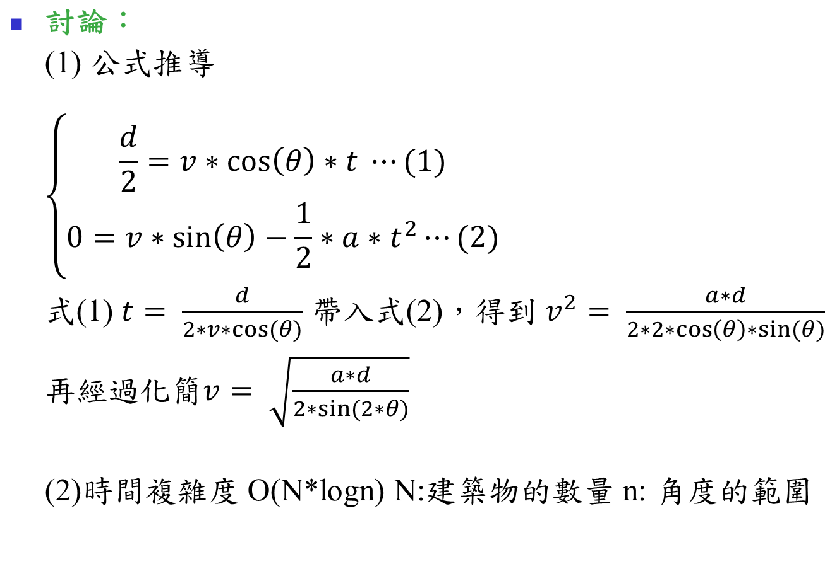
Notes:
0 1570796

